Slide 1
INFORME DE COSTOS
PROYECTO MARFLEX

Slide 2
SOFTWARE

Slide 3







Slide 4





Slide 5






Slide 6
HARDWARE

Slide 7
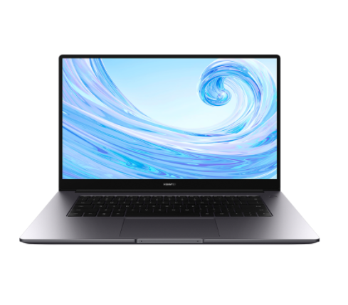
Ordenador Portátil x2
--Procesador Intel Core i5 Gen 10th
- 8 GB de memoria RAM
- 256 GB SSD de Almacenamiento
$ 1.899.900

Slide 8


Slide 9


Slide 10
Especificaciones
Procesador AWS Graviton 2 núcleos móviles Cortex-A76 a 2.5 Ghz (32 Mb L3).
Memoria DDR 3200 16Gb.
Sistema Operativo Amazon Linux 2 x 64bits.
64 líneas de PCie4 en 7nm.
40Gb SSD.

Slide 11
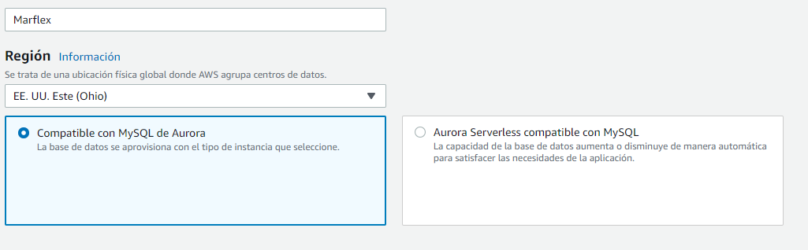

Slide 12
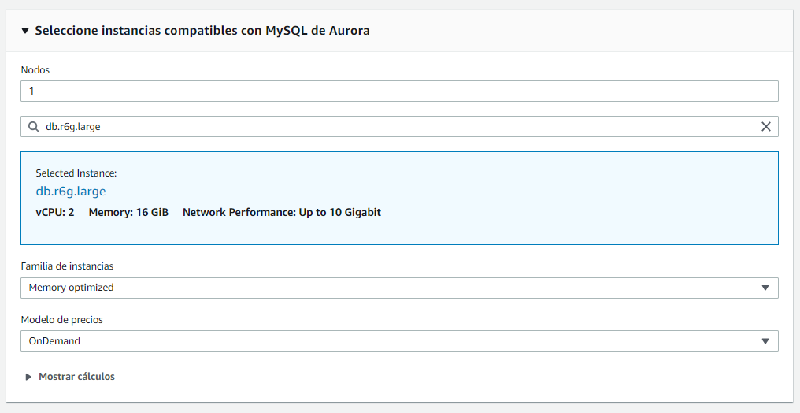

Slide 13
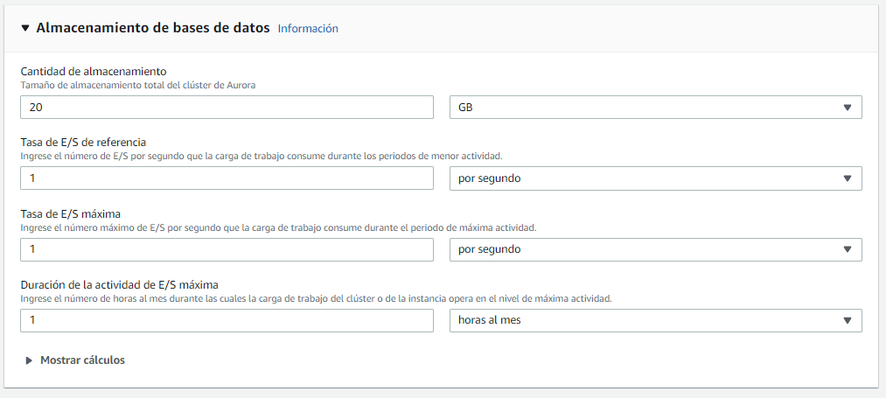

Slide 14
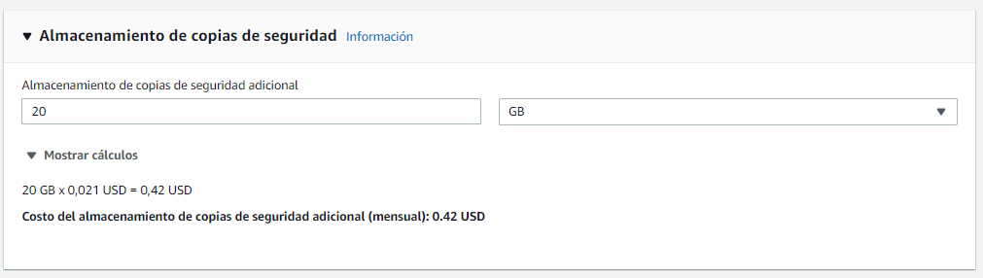

Slide 15
